Slide 1
Doa Penjagaan Misi
Allah Bapa Surgawi yang mulia, terima kasih untuk memberkati Yvonne Law yang telah memasuki semester kedua dalam tahun keduanya di Sekolah Teologi Metodist, Sibu. Semoga hidupnya berakar dalam dan dibangun atas Firman Alkitab, dedikasinya untuk misi jangka panjang diperbaharui setiap hari hingga
1/3

Slide 2
Doa Penjagaan Misi
dia lulus dan pergi ke ladang misi di luar negara. Kami bersyukur bahawa setakat sekarang ada dua orang muda telah mendaftar untuk belajar sepenuh masa dalam program Misiologi tahun depan. Kami mohon Roh Kudus menggerakkan lebih banyak orang, tiga orang setiap tahun, untuk masuk sekolah Teologi dan
2/3

Slide 3
Doa Penjagaan Misi
dilengkapi untuk menjadi misionari jangka panjang di luar negara, supaya kelompok-kelompok yang belum terjangkau dapat menerima anugerah Injil. Dalam nama Tuhan Yesus Kristus, Amin.
3/3

Slide 4
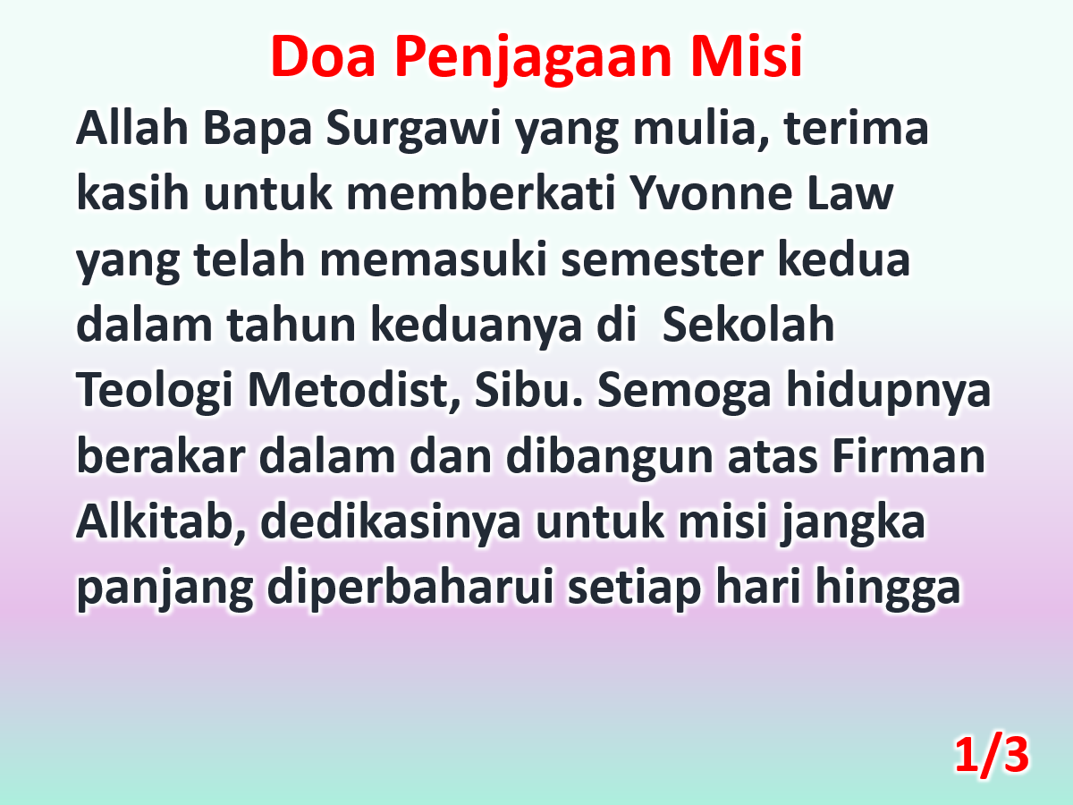

Slide 5
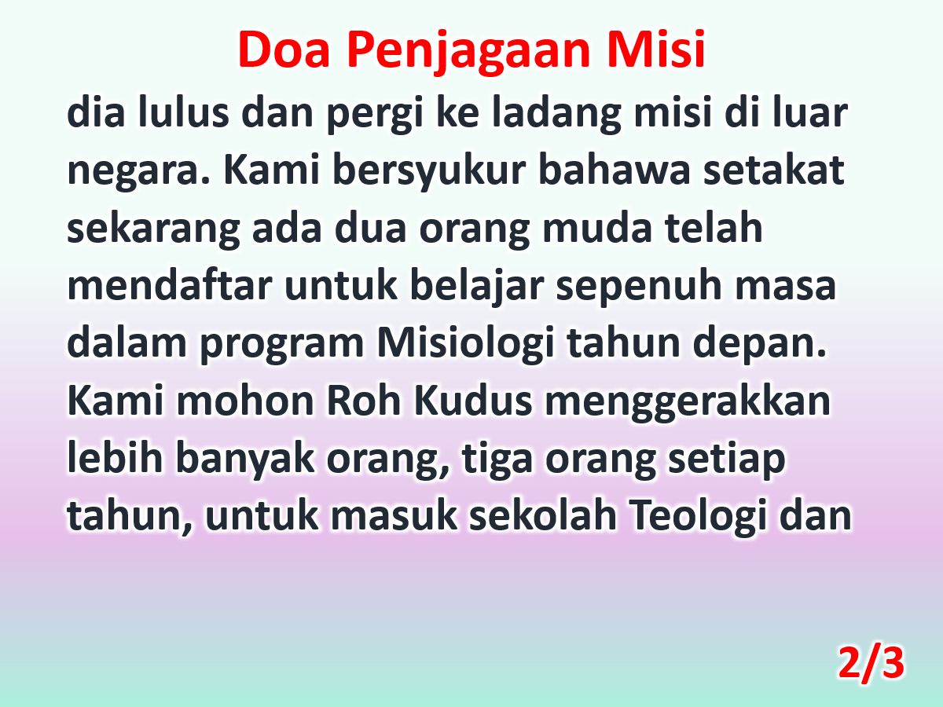

Slide 6
